Slide 1


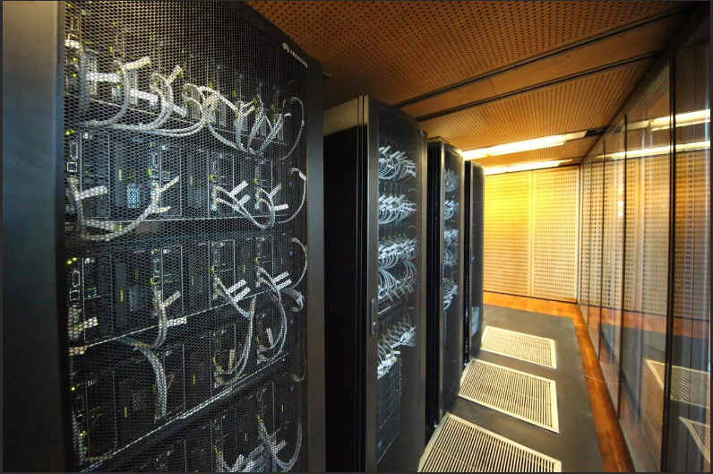
Суперкомпьютер «Говорун»
Выполнил студент группы ИП-013
Копытина Татьяна

Slide 2


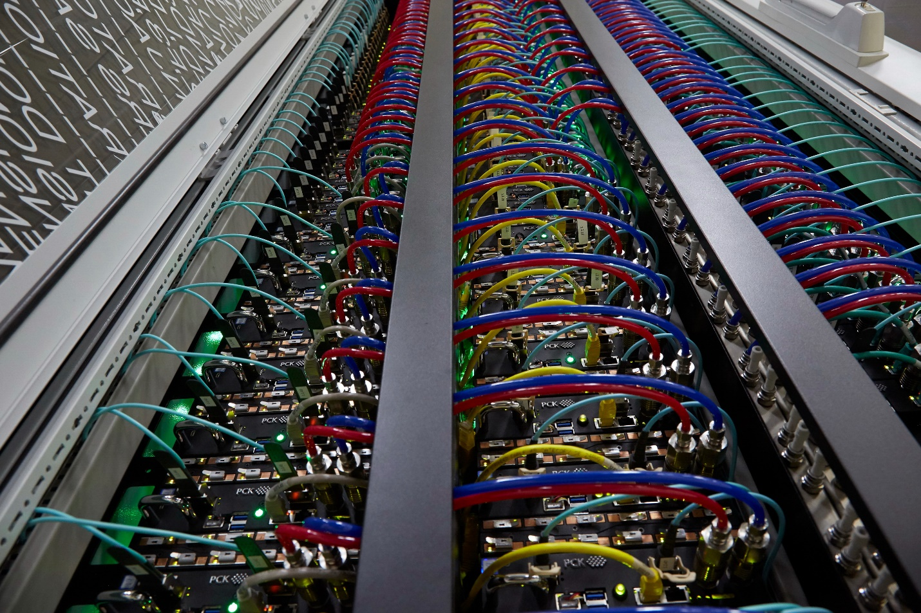

Постановка задачи:
Анализ иерархии коммуникационных систем с оценкой структурных характеристик

Slide 3
Введение:
Суперкомпьютер (суперВС, supercomputer) – вычислительная система, обладающая рекордными для текущего уровня развития вычислительной техники, показателями производительности и/или надежности, технико-экономической эффективности.
Распределенные вычислительные системы (ВС) являются основным инструментом высокопроизводительной обработки информации. Современные ВС являются большемасштабными, они формируются из десятков и сотен тысяч вычислительных ядер и обладают производительностью от TeraFLOPS до PetaFLOPS.
Согласно статистическим данным, среднее время безотказной работы (λ−1 ) вычислительных узлов (ВУ) распределенных ВС лежит в промежутке 104 – 106 часов (λ – интенсивность потока отказов одного ВУ). Но даже при использовании таких высоконадежных компонентов время между частичными отказами (отказами отдельных ВУ) в большемасштабных ВС в среднем составляет несколько дней.

Slide 4
Задачи коммуникационных сетей ВС (communication network, interconnect)
Реализация обменов информацией между ветвями параллельных программ: односторонние обмены (one-sided, RDMA: put/get), двусторонние (индивидуальные, дифференцированные, point-to-point: send/recv), коллективные операции (collectives: one-to-all broadcast, all-to-one gather/reduce, all-to-all)
Реализация обменов служебной информацией: контроль и диагностика состояния вычислительных узлов, барьерная синхронизация
Функционирования сетевых и параллельных файловых систем (доступ к дисковым массивам)

Slide 5
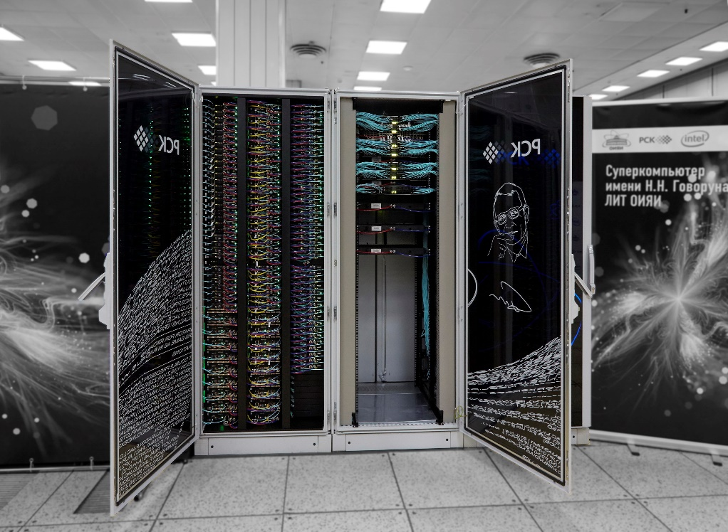
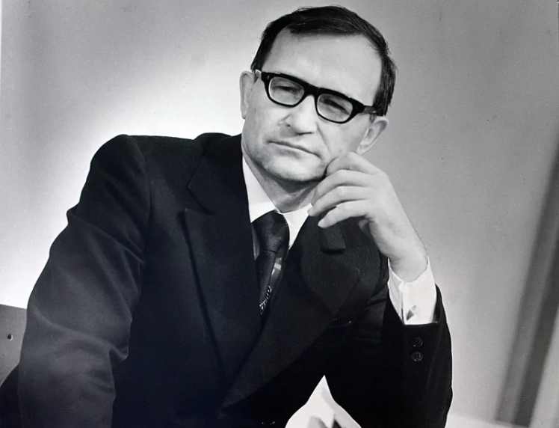
Общие сведения
Система обладает совокупной теоретической пиковой производительностью 860 ТФЛОПС двойной точности, являясь при этом гиперконвергентной программно-определяемой системой.
Применение гиперконвергентного подхода позволило создать для суперкомпьютера «Говорун» высокоскоростную систему хранения данных — скорость параллельной файловой системы на чтение/запись информации превышает 300 ГБ/с. Достижение таких показателей стало возможным только благодаря внедрению комплексных программно-аппаратных решений РСК, поскольку применение стандартных технологий построения отдельно стоящих СХД потребовало бы в десятки раз более дорогого решения.
Суперкомпьютер назван в честь Николая Николаевича Говоруна
(член-корреспондент Академии наук СССР,
профессор, доктор физико-математических
наук), который в 1988-1989 годах возглавлял
Лабораторию вычислительной техники и
автоматизации ОИЯИ.

Slide 6
Технические характеристики:
Тип | РСК ЦОД (более 2-х стоек до сотен ПФЛОПС)
Архитектура | [2x Intel Xeon E5-2698v4, 512 GB RAM; Acc: 8x NVIDIA Tesla V100]
Производительность | 463 ТФЛОПС + 73 ТФЛОПС
Процессоры | Intel® Xeon® Platinum 8268 (24 ядра, 2,9 ГГц) / Intel® Xeon® Gold 6154 (18 ядер, 3,0 ГГц) / Intel® Xeon Phi™ 7290 (72 ядра, 1,5 ГГц, 16 ГБ GDDR5)
Серверная плата | Intel® Server Board S2600BP / Intel® Server Board S7200AP
Коммуникационная сеть: | QDR Infiniband
Количество узлов | 5
Количество CPU: | 10
Количество ядер CPU: | 200
Количество GPU-ускорителей: | 40
Количество мультипроцессорных блоков GPU: | 3200
Количество GPU-ядер/CUDA-ядер: | 204800
Rpeak (Тфлоп/с): | 319.0

Slide 7
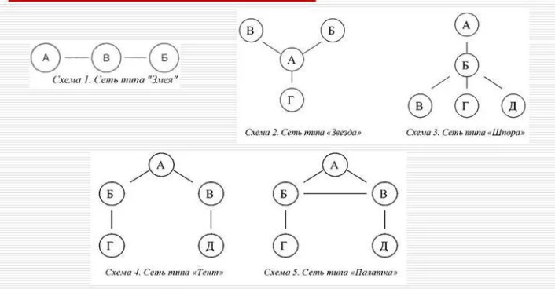
Информация:
Рассмотрим более обстоятельно каждый из видов сетей, их преимущества и недостатки, помня при этом, что речь идет об их принципиальных схемах, а не о «портретах» тех или иных реальных организаций или подразделений.

Slide 8

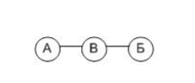
Виды коммуникационных сетей
Наиболее простой вид открытой коммуникационной сети – линейная, называемая змеей. Она характеризует элементы структуры управления А и Б, которые соединяясь находятся в тупиках, а В выполняет роль не только посредника коммуникаций, но может контролировать их. Такая сеть соединяет работников одного уровня управления, имея чаще всего неформальный характер, или является элементом более сложной сети.

Slide 9
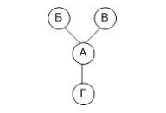
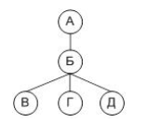
Виды коммуникационных сетей
Если число звеньев, принадлежащих к нижнему уровню иерархии управленческой структуры, не выходит за пределы диапазона контроля, наиболее подходящей для нее является коммуникационная сеть, называемая звезда позволяет оперативно получать информацию, концентрировать ее в центральном звене А и в кратчайшие сроки направлять исполнителям Б, В, Г. Звену А легко поддерживать порядок в управлении, поскольку при коммуникациях отсутствуют посредники и неформальные каналы, что делает невозможным появление различного рода «возмущений».
Однако для крупных управленческих структур такая коммуникационная сеть непригодна. Центральное звено А уже не в состоянии вырабатывать самостоятельно все решения и доводить их до исполнителей. В этом случае появляется помощник (посредник) Б, конкретизирующий команды и распределяющий информацию между исполнителями В, Г, Д. Являясь представителем среднего уровня управления и играя
вторые роли, на деле он получает огромную власть, так как контролирует информацию и может
навязывать свою волю первому лицу. Такая сеть получила название шпора.

Slide 10
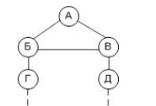
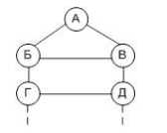
Виды коммуникационных сетей
В сетях типа звезда и шпора число коммуникационных каналов, сходящихся к центральному элементу, на практике может бесконечно расти и в конце концов превысить возможности отдельного человека их контролировать. Это обстоятельство ставит естественный предел развитию управленческих структур, следовательно, препятствует расширению самих предприятий, обусловленному ростом масштабов производства. Тент – Палатка Тент –Дом
Поэтому для крупных многопрофильных функциональных структур свойственны иные коммуникационные сети, например, тент и его модификации. Суть этих модификаций, получивших название палатка и дом состоит в официальном допущении наряду с вертикальными, горизонтальных коммуникационных каналов, посредством которых подчиненные могут напрямую самостоятельно решать многие второстепенные проблемы, что позволяет руководству не отвлекаться на них и сосредоточиться на главном.

Slide 11
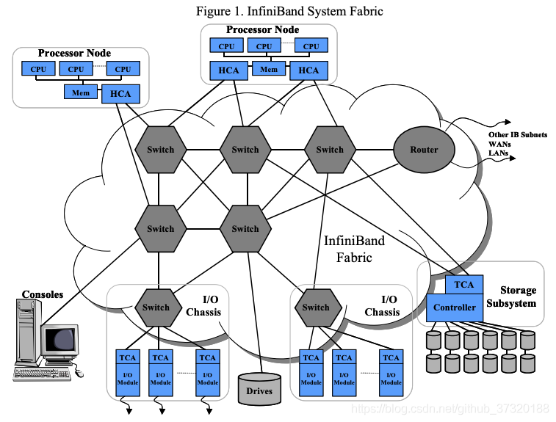
Какая топология используется в СК «Говорун»?
СК «Говорун» относится к топологии InfiniBand. Сеть InfiniBand позиционируется как гиперконвергентная, так как обеспечивает консолидацию фабрик в центре обработки данных. Сети хранения могут одновременно работать с фабриками кластеризации, связи и управления в одной и той же инфраструктуре, сохраняя поведение нескольких фабрик. InfiniBand - это технология сетевого взаимодействия открытого стандарта с высокой пропускной способностью, малой задержкой и высокой отказоустойчивостью. Также используется для внутренних соединений в некоторых вычислительных комплексах. По состоянию на 2014 год Infiniband являлся наиболее популярной сетью для суперкомпьютеров. Контроллеры Infiniband (host bus adapter) и
сетевые коммутаторы производятся компаниями Mellanox и Intel.
При создании Infiniband в него закладывалась масштабируемость,
сеть использует сетевую топологию на основе коммутаторов (Switched fabric).

Slide 12
Заключение
Реальная важность коммуникационных сетей заключается не в факторах, определяющих их форму, а в тех последствиях, которые каждая из этих форм несет организации.
Производительность разных типов сетей зависит от типа выполняемого задания. Так для сложных заданий предпочтительней оказываются децентрализованные сети, поскольку они позволяют выполнить задание быстрее и с меньшим количеством ошибок; в то же время для более простых заданий предпочтительнее оказываются централизованные сети.
На данный момент суперВс «Говорун» использует топологию Infiniband, которую мы проанализировали и разобрали на основе какой технологии она является более предпочтительной.

Slide 13

Спасибо за внимание

